Slide 1
無線給電サブシステムの 提案と実証
A-1
17-08-01

Slide 2
背景 衛星における低いミッション部質量の割合
主要な衛星の質量分布
衛星名 | ドライ 質量 | ミッション部 質量 | 比率 | SAP 質量 | バッテリー 質量
なるべく比率を上げてミッションに注力したい
バス部でどこか抜本的に質量低減可能な部分はないか?
電源系を減らせられれば〇〇％質量を低減できる
外部から電源供給は可能か?

Slide 3















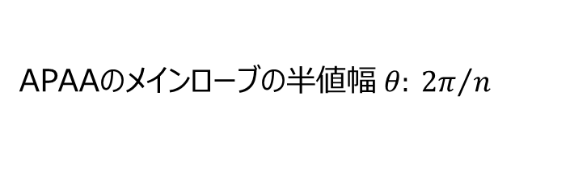
実現性検討 地上対衛星への給電 1
条件設定
関連計算式
$$λ:51.7mm \left(5.8GHz\right)$$
APAAのメインローブの半値幅$θ: {2π}/n$
・周波数が高いほど効率がいい
・10GHz以下なら雲や雨を通過
APAAの利得$G_{t}: {4π}/{θ^{2}}$
APAAの1辺長さ$L: {nλ}/2$
$$A_{r}:28.3m^{2} \left(φ3m\right)$$
フリスの伝達公式: $P_{r}=\frac{G_{t}P_{t}}{4πh^{2}}A_{r}$
・衛星に搭載可能な面積
$$h:400\sim 36000km$$
・低軌道から静止軌道まで
Satellite
$$n=m$$
Space
受信$電力P_{r}$
Earth
波長$λ$
受信アンテナ$面積A_{r}$
高度$h$
送信$電力P_{t}$
APAA
素子$数n×m$

Slide 4
実現性検討 地上対衛星への給電 2
SSPSを想定した地上アンテナ VS 静止軌道衛星
SSPSを想定した地上アンテナ VS 低軌道衛星

Slide 5


実現性検討 衛星対衛星への給電 1
Satellite
受信$電力P_{r}$
受信アンテナ$面積A_{r}$

